Slide 1
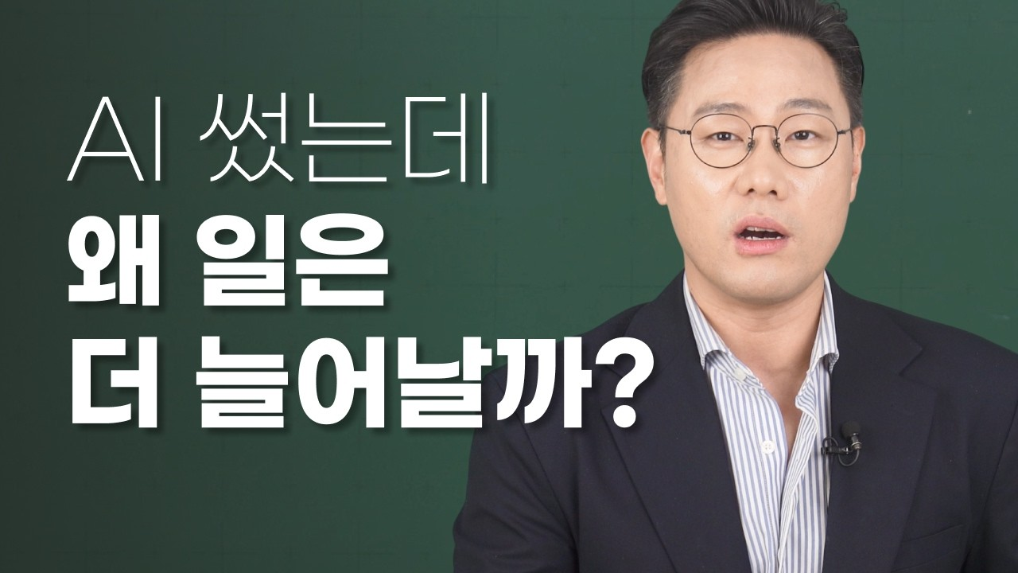
DREAMLABS COLLECTOR
AI가 조직을 망치는 이유
본 영상은 AI가 조직에 미치는 부정적인 영향에 대해 경고하며, 특히 AI 도입 시 발생할 수 있는 문제점들을 심층적으로 분석합니다. AI는 효율성을 높일 수 있지만, 잘못 사용될 경우 오히려 조직의 의사결정 과정을 왜곡하고, 구성원 간의 소통을 저해하며, 장기적으로는 조직의 경쟁력을 약화시킬 수 있습니다. 따라서 AI 도입 시에는 신중한 접근과 명확한 전략 수립이 필수적입니다. 본 영상은 이러한 위험성을 인지하고, AI를 효과적으로 관리하며 조직의 성장을 도모하는 방안을 제시합니다.
CHANNEL
VIDEO ID
퇴사한 이형
C8edqCVC0Fs
source: https://www.youtube.com/watch?v=C8edqCVC0Fs | video_id: C8edqCVC0Fs | generated: 2026-06-07T15:38:37Z

Slide 2
Executive Summary
영상 시청 전 빠른 정보 습득을 위한 요약
SUMMARY
본 영상은 AI가 조직에 미치는 부정적인 영향에 대해 경고하며, 특히 AI 도입 시 발생할 수 있는 문제점들을 심층적으로 분석합니다. AI는 효율성을 높일 수 있지만, 잘못 사용될 경우 오히려 조직의 의사결정 과정을 왜곡하고, 구성원 간의 소통을 저해하며, 장기적으로는 조직의 경쟁력을 약화시킬 수 있습니다. 따라서 AI 도입 시에는 신중한 접근과 명확한 전략 수립이 필수적입니다. 본 영상은 이러한 위험성을 인지하고, AI를 효과적으로 관리하며 조직의 성장을 도모하는 방안을 제시합니다.
source: https://www.youtube.com/watch?v=C8edqCVC0Fs | video_id: C8edqCVC0Fs | generated: 2026-06-07T15:38:37Z

Slide 3
Video Structure
영상 구성과 논리 흐름
01
AI 도입의 긍정적 측면과 잠재적 위험성 소개
02
AI가 조직 의사결정에 미치는 부정적 영향 분석
03
AI 의존성 증가가 인간 능력에 미치는 영향
04
AI 도입 시 고려해야 할 기술적, 윤리적 과제
05
AI가 조직 문화 및 소통에 미치는 변화
06
AI 시대의 조직 경쟁력 유지 및 강화 방안 제시
source: https://www.youtube.com/watch?v=C8edqCVC0Fs | video_id: C8edqCVC0Fs | generated: 2026-06-07T15:38:37Z

Slide 4
Key Ideas
정보게시물로 전환할 핵심 아이디어
01
AI는 만능 해결책이 아니며, 도입 시 신중한 접근이 요구된다.
02
데이터 편향성과 알고리즘의 불투명성은 AI의 신뢰성을 저해하는 주요 요인이다.
03
AI에 대한 과도한 의존은 인간의 문제 해결 능력과 창의성을 퇴화시킬 수 있다.
04
AI 시스템의 윤리적 문제와 개인정보 보호에 대한 철저한 검토가 필요하다.
05
AI는 조직 내 인간적인 소통과 관계 형성을 방해할 수 있다.
06
AI 도입의 성공은 기술 자체보다 조직의 관리 능력과 전략에 달려있다.
source: https://www.youtube.com/watch?v=C8edqCVC0Fs | video_id: C8edqCVC0Fs | generated: 2026-06-07T15:38:37Z

Slide 5
DreamLabs Application
DreamLabs 내부 적용 관점
01
AI 기반 의사결정 시스템 도입 시, 편향성 검증 및 윤리적 가이드라인 수립 프로세스 강화
02
AI 활용 교육 프로그램 개발을 통해 구성원의 AI 리터러시 향상 및 비판적 사고 능력 배양
03
AI와 인간의 협업을 최적화하는 워크플로우 설계 및 관련 기술 연구
04
AI 도입으로 인한 조직 문화 변화 모니터링 및 적응 전략 수립
05
AI 시스템의 성능 및 윤리적 영향에 대한 정기적인 감사 및 평가 체계 구축
source: https://www.youtube.com/watch?v=C8edqCVC0Fs | video_id: C8edqCVC0Fs | generated: 2026-06-07T15:38:37Z

Slide 6
Verification Required
모델 추론/metadata 한계/원본 확인 필요
01
영상에서 구체적으로 언급된 AI 도입 실패 사례 및 관련 데이터 출처 확인 필요
02
AI가 조직 경쟁력을 약화시키는 구체적인 메커니즘 및 학술적 근거 확인 필요
03
제시된 AI 관리 방안의 실효성 및 실제 적용 사례 검증 필요
04
영상에서 언급된 'WBR 양식' 및 '비즈니스 문의' 링크의 실제 내용 확인 필요
source: https://www.youtube.com/watch?v=C8edqCVC0Fs | video_id: C8edqCVC0Fs | generated: 2026-06-07T15:38:37Z

Slide 7
Source & Download Metadata
게시물과 문서 산출물 추적 정보
METADATA
Title: AI가 조직을 망치는 이유
Channel: 퇴사한 이형
Video ID: C8edqCVC0Fs
Source URL: https://www.youtube.com/watch?v=C8edqCVC0Fs
Playlist ID: PLHwM6idVO2zyqi2IZeDAiP5QBqRXd2Zyh
Generated at: 2026-06-07T15:38:37Z
Source basis: metadata_and_model_inference
source: https://www.youtube.com/watch?v=C8edqCVC0Fs | video_id: C8edqCVC0Fs | generated: 2026-06-07T15:38:37Z

